Slide 1
MRC介绍及论文分享
彭美政

Slide 2
Background
Architecture and methods
Papers to share

Slide 3
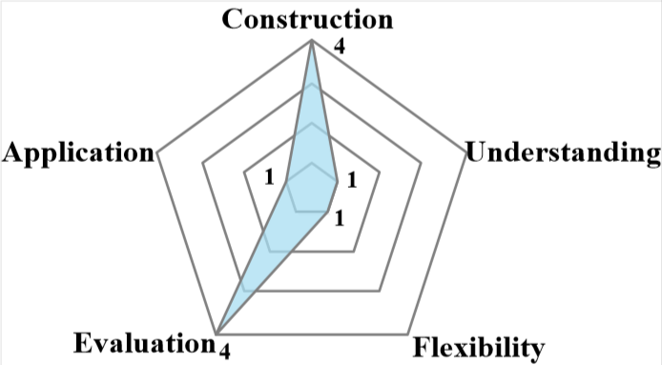
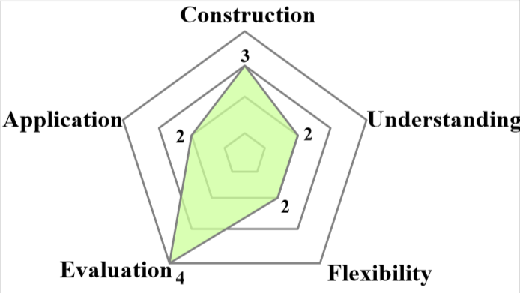
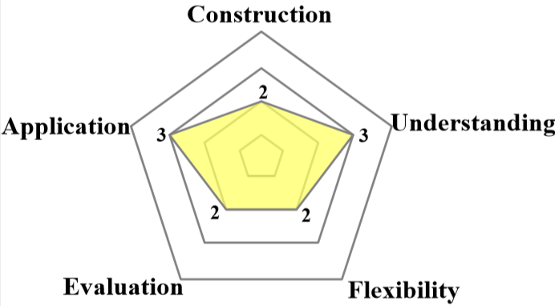
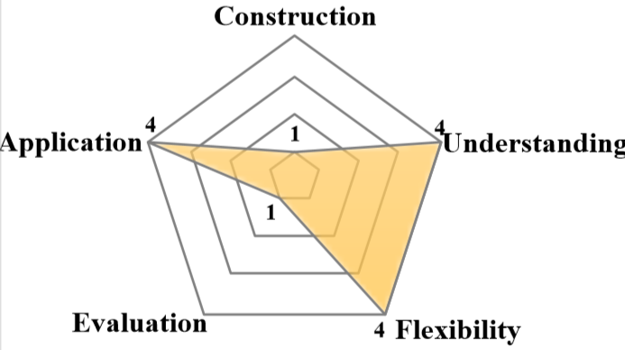
Tasks and Datasets
Cloze Tests：
CNN&Daily Mail,
CBT, Who-did-What
Multiple Choices：
MCTest，Race
Span Extraction：
SQuAD，NewsQA，
TriviaQA
Free Answering：
MS MARCO，SearchQA, bAbl

Slide 4
Background
Architecture and methods
Papers to share

Slide 5
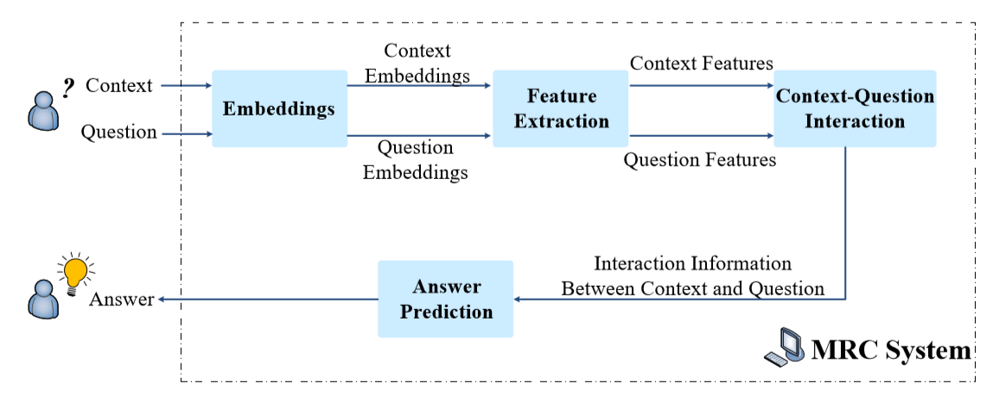
General Architecture

Slide 6
Embedding
Conventional Word Representation：
One-Hot
Distributed Word Representation
Pre-trained Contextualized Word Representation
ELMo
GPT
BERT
Multiple Granularity
Character Embedding
Part-of-Speech Tags
Name-Entity Tags

Slide 7
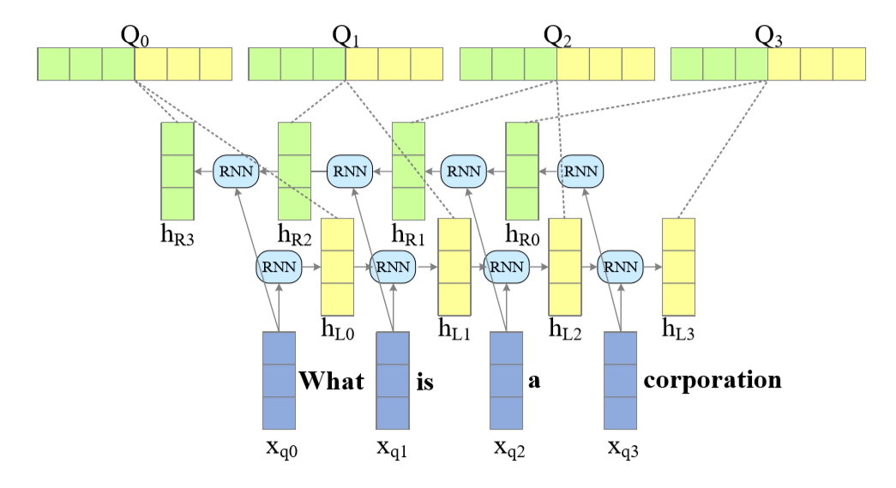
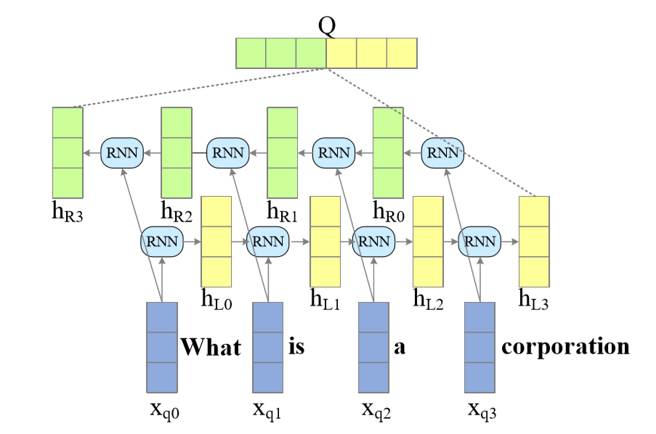
Feature Extractin
Word-level encoding for questions:
Sentence encoding for questions:

Slide 8
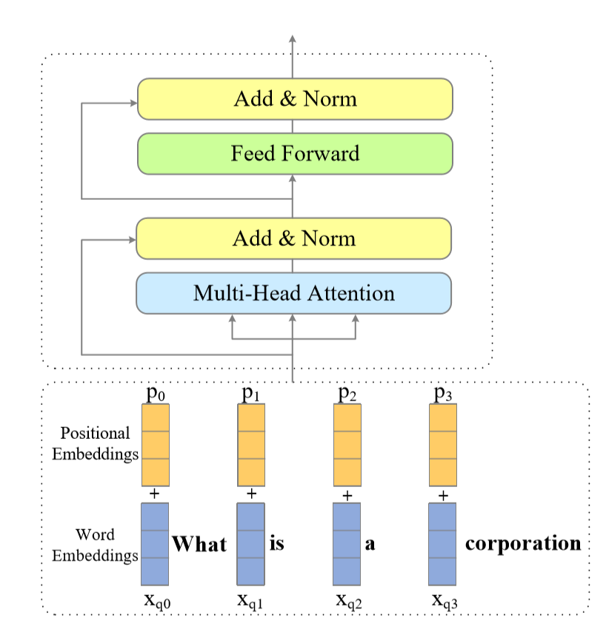
Feature Extractin
Transformer:

Slide 9
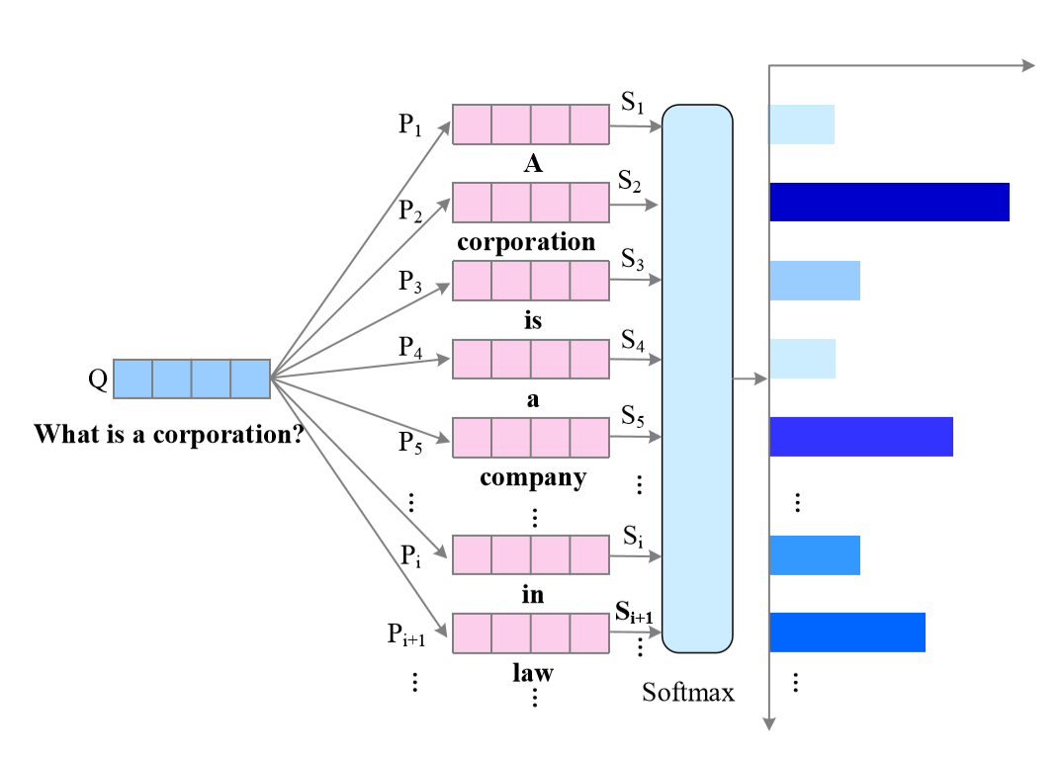
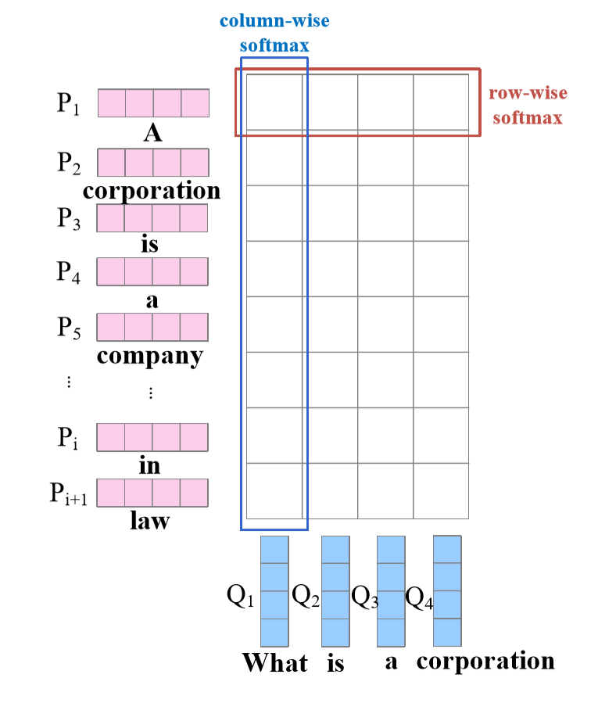
Context-Question Interaction
Unidirectional Attention:
Bidirectional Attention:

Slide 10
Background
Architecture and methods
Papers to share

Slide 11
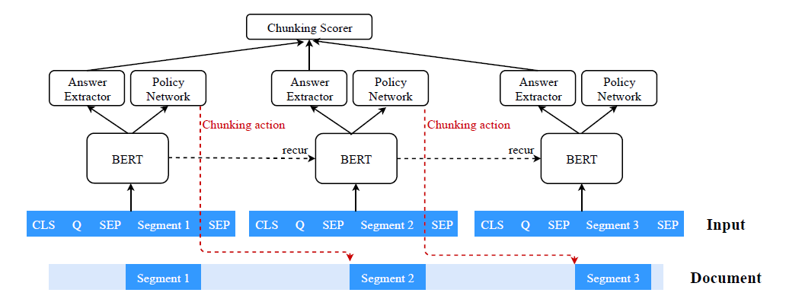
Papers to Share
Recurrent Chunking Mechanisms for Long-Text Machine Reading Comprehension
Notes:
1.循环机制：为了让前一个块的信息能够被后一个块利用，作者设计了一个类似RNN的机制。即下一个块会和上一个块的输出一起形成一个enriched segment
2.评分机制：对于切分到的每个块，都有一个评分器来为当前块的答案打分，用于评估答案出现在这个块中的可能性
3. 基于强化学习的自动切分机制：作者引入了强化学习的方式来赋予模型自动寻找更好的切块方式的能力。具体而言：state是当前处理的段，action是下一步的移动方向（前后）以及步长（-16~+16）。用一层前馈神经网络给出在s下的a的概率分布

Slide 12
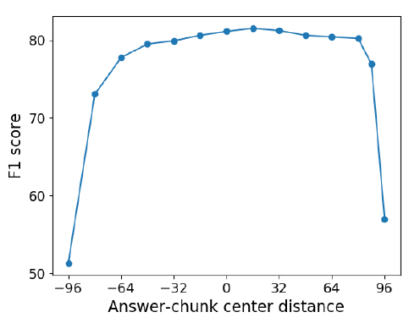
Papers to Share
Recurrent Chunking Mechanisms for Long-Text Machine Reading Comprehension
答案在文本块中心附近时，由于有足够的上下文环境，模型通常会有很好的表现；但是当答案距离文本块中心很远时，模型的表现会变得很糟糕。

Slide 13
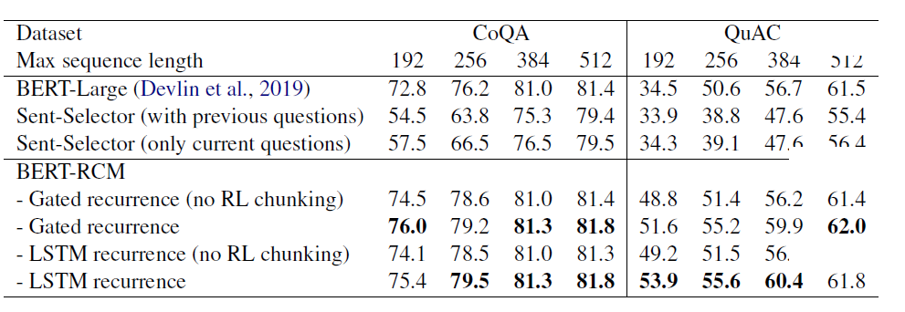
Papers to Share
Recurrent Chunking Mechanisms for Long-Text Machine Reading Comprehension
Notes:
让信息在块间循环是一个很有用的手段，可以很好地避免由于答案上下文不充分导致的错误。
强化学习的手段似乎作用并不明显
可以考虑双向的循环手段以及比RL机制更简单的切块方法，如滑动窗口，为答案提供更丰富的上下文环境

Slide 14
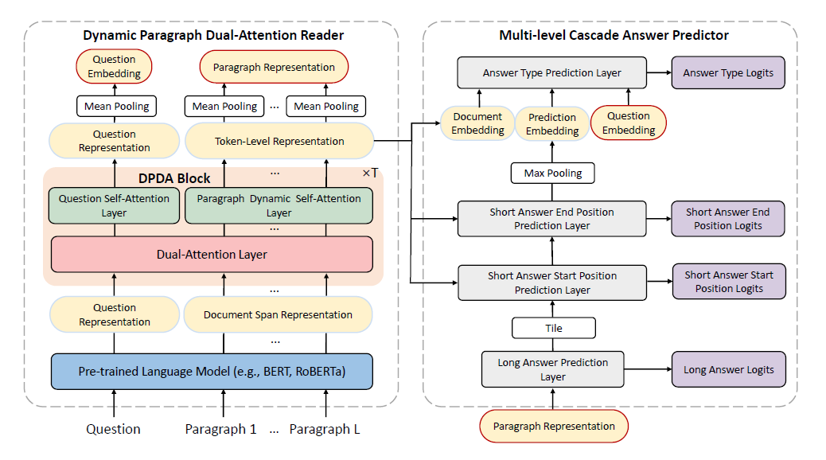
Papers to Share
RikiNet: Reading Wikipedia Pages for Natural Question Answering
Notes:
相比于传统的MRC数据集，本文面对的情景有以下几个难点：1. 文章更长（wiki的整个页面，而不是相对较短的一段文字）2. 不仅需要找出答案的范围（即span extraction），还需要能标记出能得到这个答案的信息（用于处理长答案的问题）
作者的motivation：
虽然维基百科页面含有大量文本，但是大多数答案只和某个段落中的某些词有关。
最终的段落表示可以自然地用来预测长答案（即段落）
对于一些问题，即使没有给出相关的文档，人们也很容易知道它们没有短答案存在。例如：“诺贝尔奖的起源是什么”，它无法单纯由几个实体组成的span来表示（即没有短答案），因此把问题表示作为一个先验信息来预测答案类型。

Slide 15
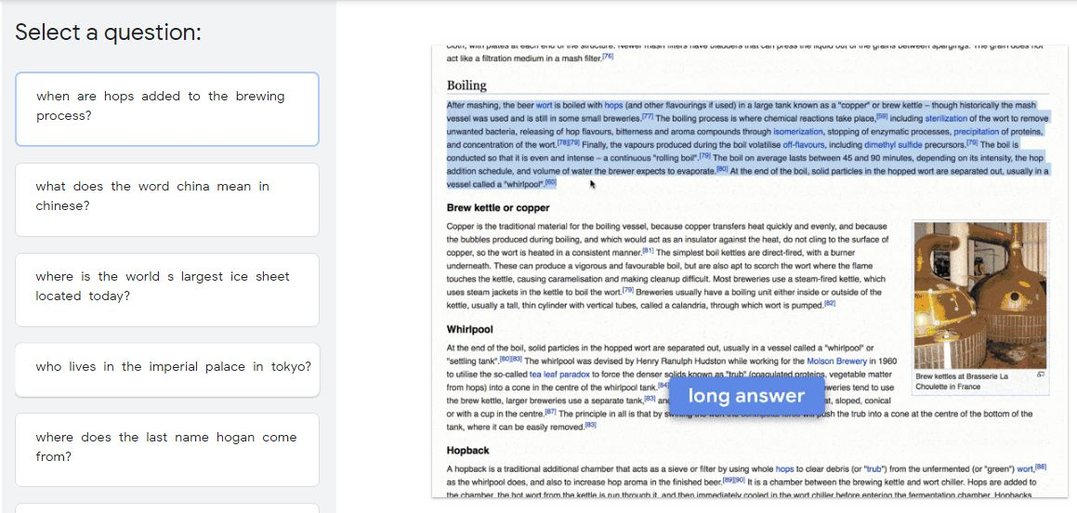
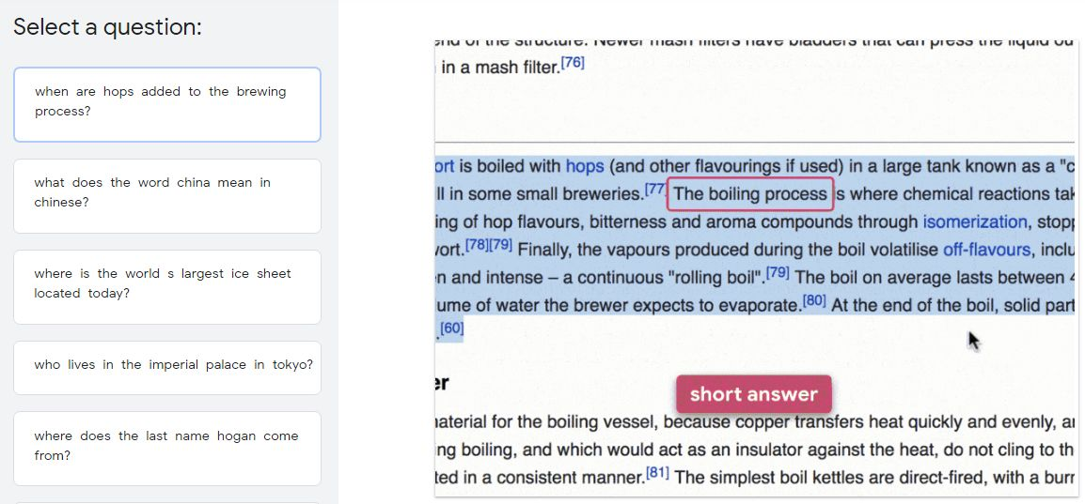
Papers to Share
Notes:
对于问题和wiki页面，首先用滑动窗口将页面文本切分成多个document span，这样就有了多个dq对作为模型输入。模型输出对长答案（即段落序号）的预测，短答案（即span位置）的预测以及对问题的目标答案类型预测（包括NULL，LONG，SHORT，YES/NO）

Slide 16
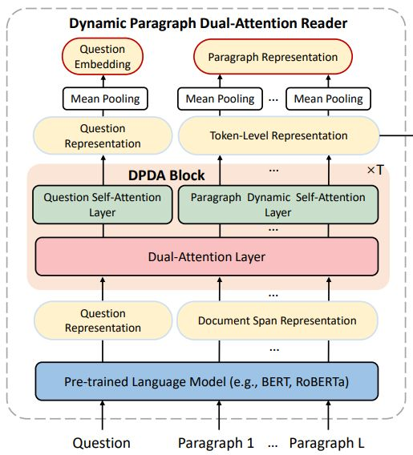
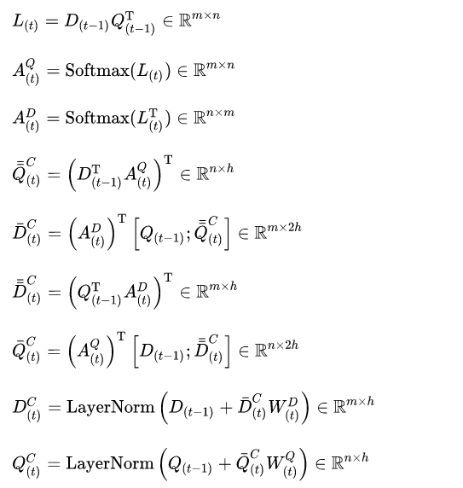
Papers to Share
Notes:
用于生成对问题q和文档d的表示，输出为上下文感知的问题表示、问题感知的token级文档表示和段落级的文档表示。
互注意力层：计算两个方向的注意力点积，在row-wise和column-wise上做softmax。问题看过答案以后变成了新的问题表示，答案看过问题以后也变成了新的答案表示。将两个答案表示拼接起来再给问题看一次，注意力分数不变，得到当前时间步的问题表示，同样再得到当前时间步的答案表示。过一个全连接层再残差连接，得到最终当前时间步的问题和答案的表示。
拼接位置是保持对齐的，所以沿用原来的注意力分数不变是合理的，而且避免引入额外的参数。
Paragraph Dynamic Self-Attention Layer：引入了两个attention mask：1. 把不在同一个段落的给mask掉，为了让每个段落只关注其自身的question-aware的信息；2. 第二个mask比较复杂，是一个动态的mask机制。使用了一个网络为token打分并取前top k个，不在其中的token就被mask掉

Slide 17
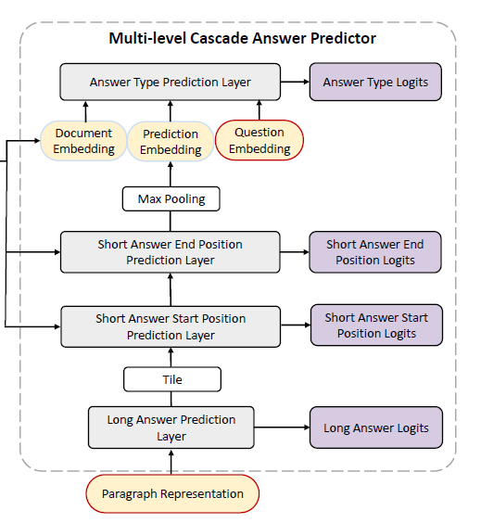
Papers to Share
Notes:
对长答案的预测：一个tanh的全连接层接一个logits 的全连接层，给当前段落表示是长文本答案打分。
短答案预测：利用reader给出的段落表示和token-level的表示预测span的起点和终点
答案类型预测：使用到了此前的短答案预测过程中对段落的新表示，以及token-level的段落表示和问题表示

Slide 18
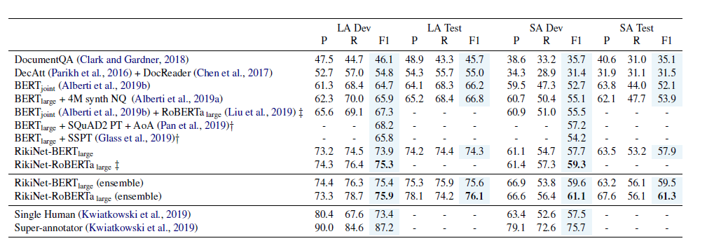
Papers to Share
Notes:
1.对paragraph token-level embedding的分段mean pooling获得paragraph embedding
2.paragraph transformers中的两种attention masks
3.文档和问题之间的dual-attention机制
4.predictor使用级联的结构，每一阶段用到上一阶段的一些先验信息。在答案类型预测中又再次引入question本身的表示。
对于多轮对话问题，可以将句子类比这里的段落，对句子内部做dynamic attention作为local context，以及句子在整个文档中的attention作为global context
这个数据集和任务更好地贴合了应用实际，因为很多时候机器是需要阅读长文档的，并且最好是能够同时返回一个长的答案（一段话）以及短的答案，来给人类提供辅助信息

Slide 19
Papers to Share
Towards Interpreting BERT for Reading Comprehension Based QA
motivation：
BERT由于包含了大量的参数以及大量的非线性函数，其可解释性很差。BERT-based model在复杂任务上的行为分析是当前的一个研究方向。
传统的QA模型包括以下三个组成部分：
分别学习上下文和问题的presentation
关注文中与问题有关的信息
预测答案
作者试图将这样3个功能与BERT中的结构进行对应

Slide 20


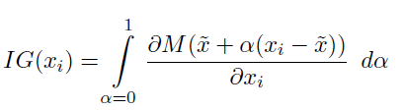
Papers to Share
QA问题的预测模型：
第l层的等价表达：
单词ωi的词嵌入xi在第l层的积分梯度，归一化后用于表示单词的概率分布：

Slide 21
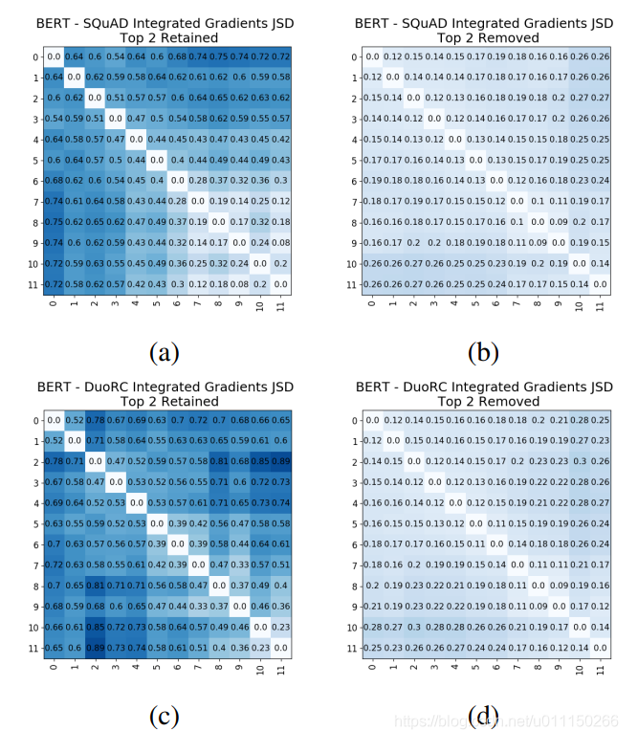
Papers to Share
Notes:
作者计算了每一个单词的概率分布并计算相邻层之间的JS散度。较高的散度说明当前层认为这个单词很重要，同时侧面反映出了该层的主要功能。

Slide 22
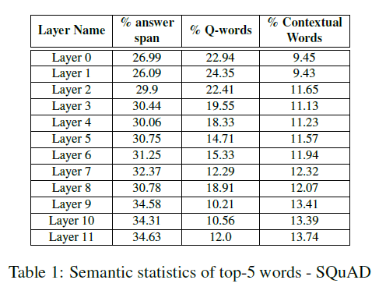
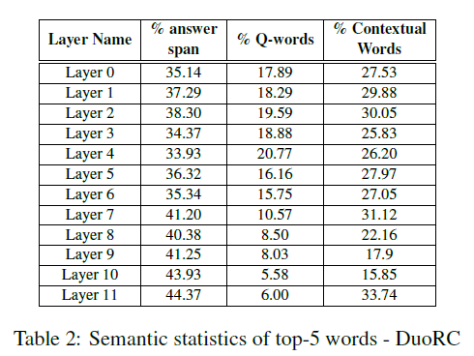
Papers to Share
Notes:
这里显示了随着层数的增加，层对单词关注度的变化趋势。三类：文中与问题有关的词；答案词以及答案的上下文支持词

Slide 23
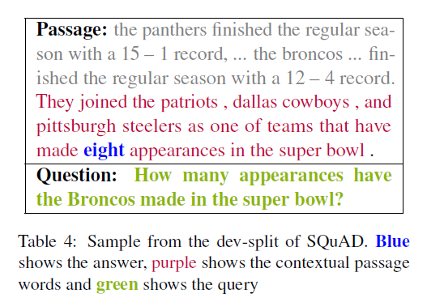
Papers to Share

Slide 24
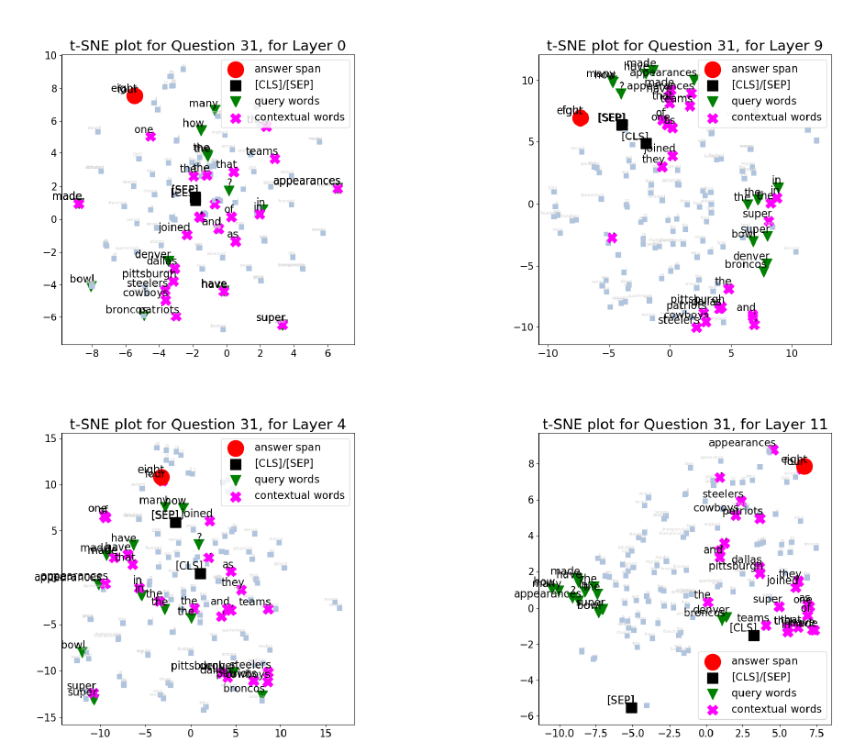
Papers to Share
Notes:
可视化。第零层：同类的词聚集在一起；第四层，答案与问题开始进行交互，所有词都混合在一起；第九层，与答案无关的词基本上都被分离出去；而到了第十一层，问题词基本已经被完全分离开，答案也被分离出来。但是4和8仍然紧紧靠在一起，模型却仍然得到了正确答案。
可以看到BERT 的工作流程：首先，BERT在之前的几层会关注问题与文本的交互，就像传统的互注意力机制一样，在模型逐渐确定答案以后，关注会从问题与文本交互中转移到答案的上下文，模型会开始着手将正确答案与一些具有迷惑性的答案区分开来。但是目前仍无法解释BERT能在答案与混淆项未能分离的情况下给出正确答案的能力。数字回答问题：SQuAD86.5%，DuoRC95.2%。
更有意思的是并不存在一个最终的层去决定输出的答案是什么，这些答案可能在最开始的几层就已经被确定了。这显示了BERT的复杂性，目前想要对其在QA问题上进行解释仍然具有一定的难度

Slide 25
Thanks for watching
彭美政

